Slide 1

«Points»
Выполнил:
Шарапов Максим
2021 Ижевск

Slide 2
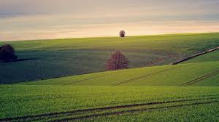
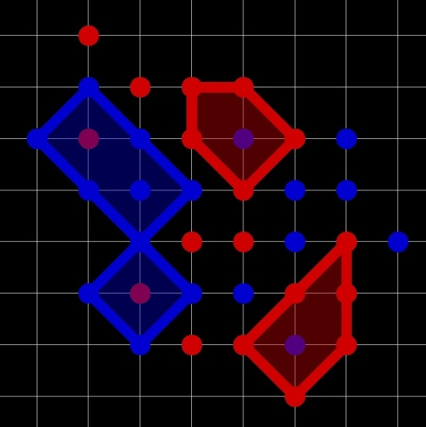


Идея приложения

Slide 3
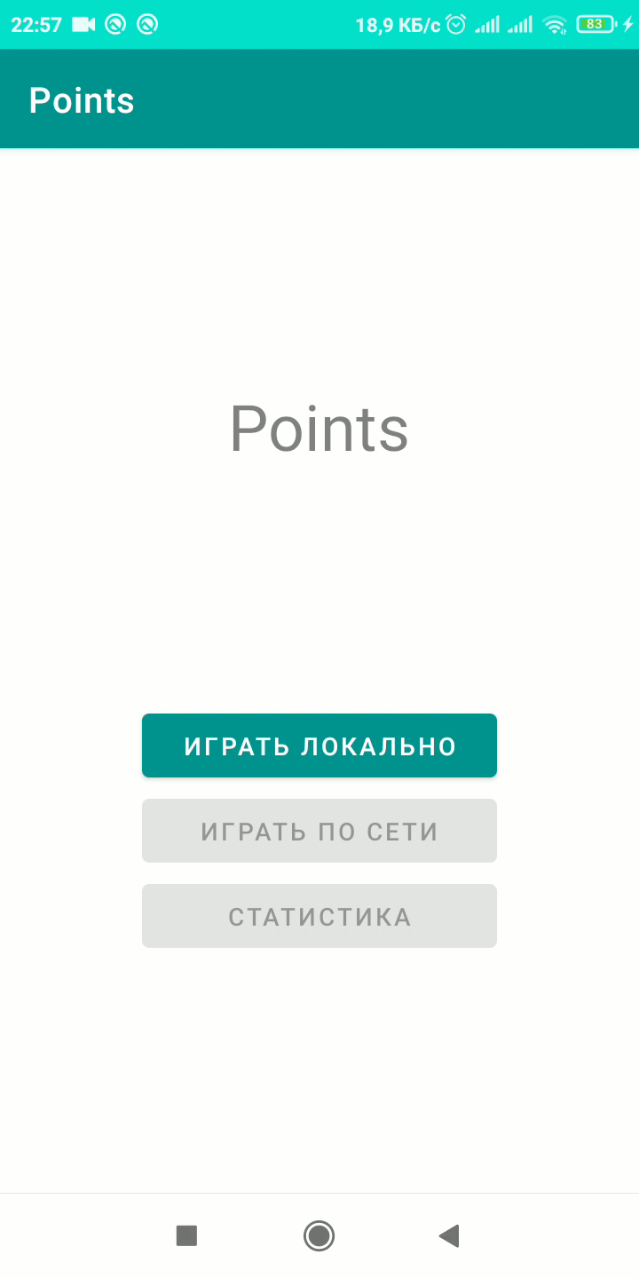
Демонстрация

Slide 4


Реализация

Slide 5
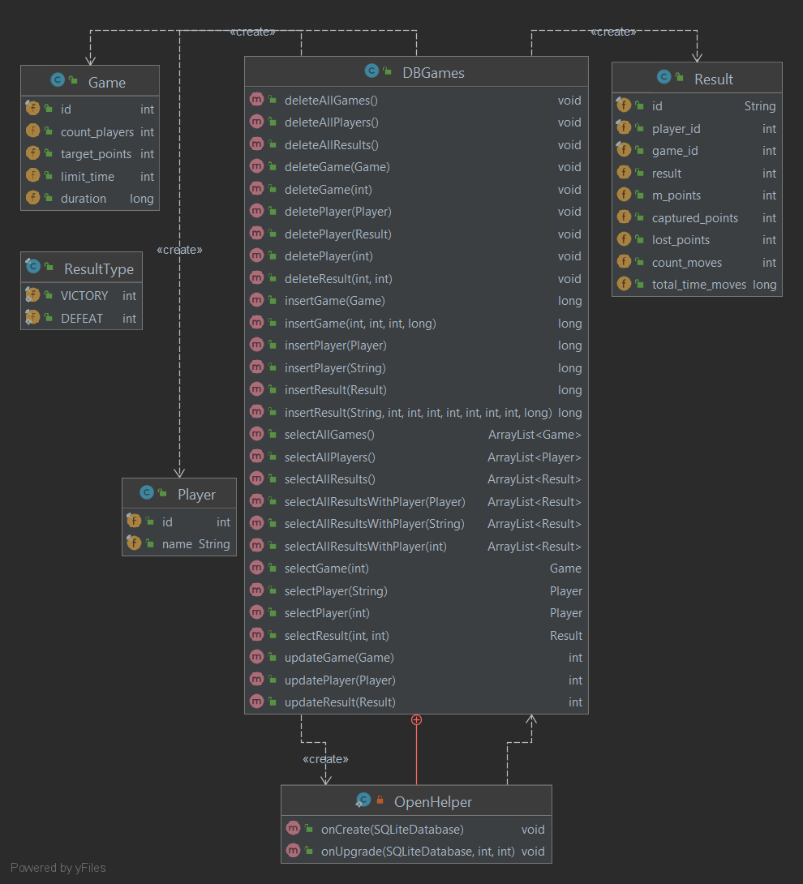
Database

Slide 6
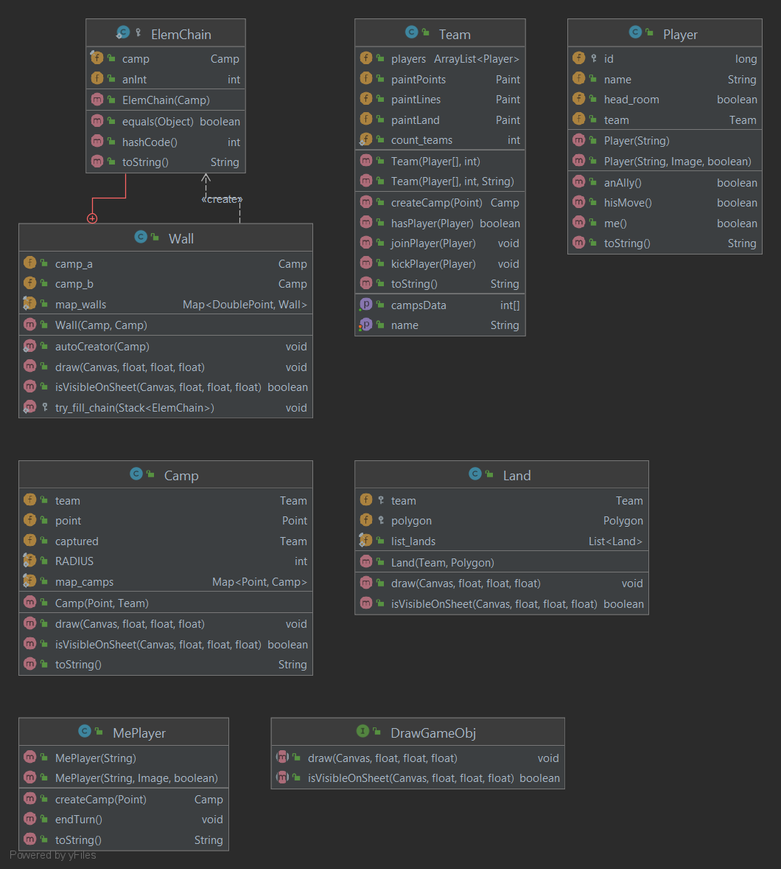
Models

Slide 7
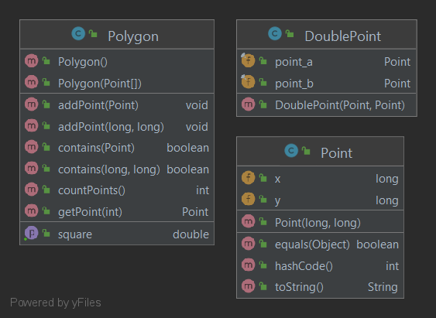
Geometry

Slide 8
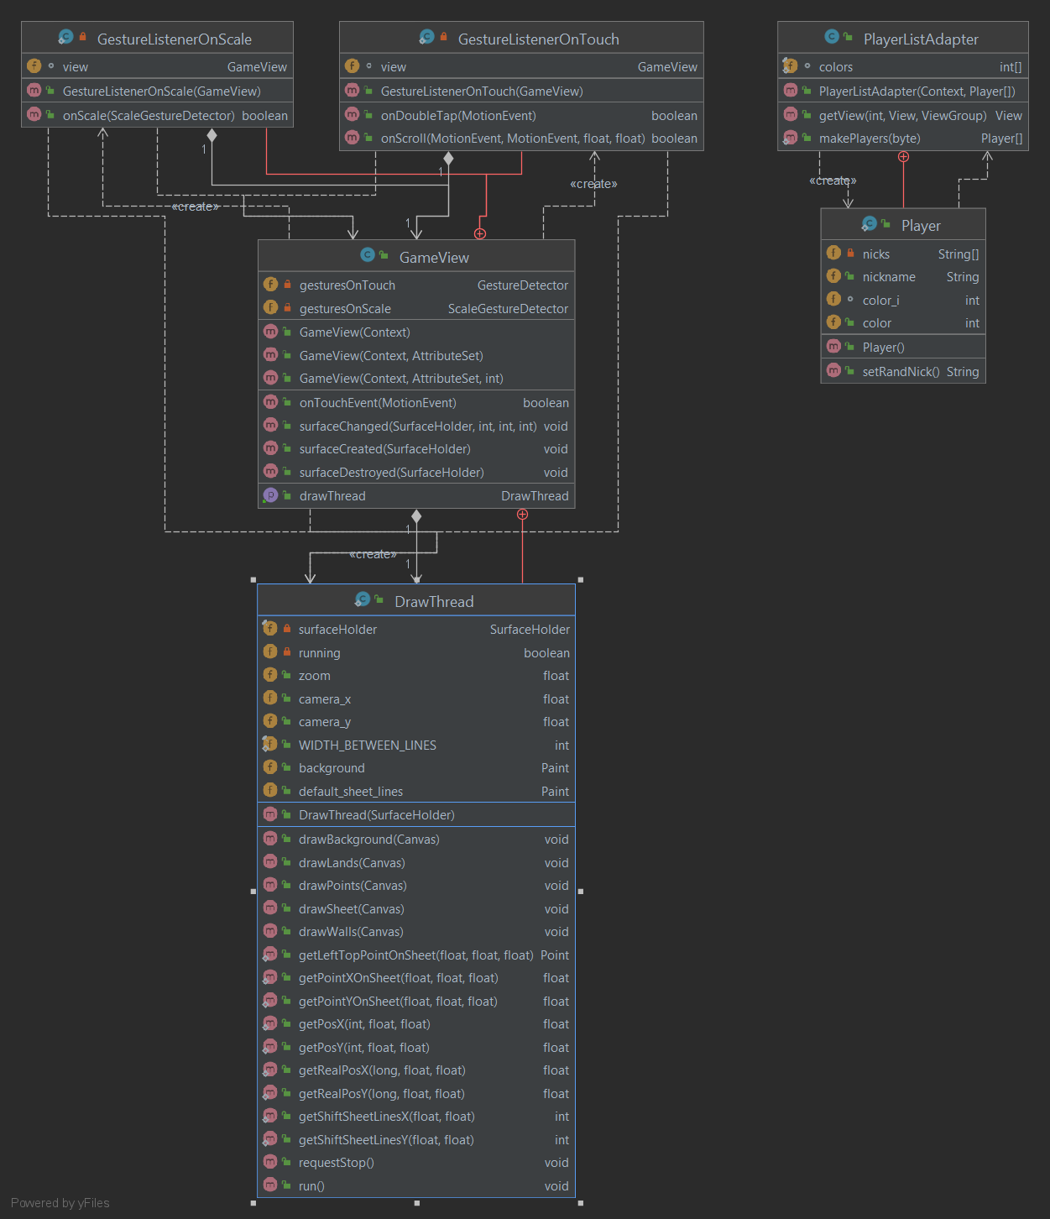
Views

Slide 9
Заключение
Планы на будущее:
Новые режимы
Больше графики
Кастомизация темы
Кланы
Одиночная игра

Slide 10


